Slide 1

Проект по нравственно-патриотическому воспитанию
«День народного единства»
Муниципальное бюджетное дошкольное образовательное учреждение детский сад № 9 "Метелица" ​
Подготовила воспитатель: Сарибасова Зарема Куруптурсуновна
Воспитатель

Slide 2
«Любовь к родному краю, родной культуре, родной речи начинается с малого - с любви к своей семье, к своему жилищу, к своему детскому саду. Постепенно расширяясь, эта любовь переходит в любовь к родной стране, к её истории, прошлому и настоящему, ко всему человечеству».
Л. С. Лихачев.

Slide 3
Паспорт проекта
Вид проекта: познавательно-практический.
Сроки реализации проекта: краткосрочный (1 неделя).
Возраст детей: старший дошкольный возраст (уточнить группу самостоятельно)
Участники проекта: воспитатели, дети, родители.
Виды детской деятельности: познавательно- исследовательская, восприятие художественной литературы, коммуникативная.
Используемые технологии: информационно- коммуникативная, игровая, здоровье-сберегающая.

Slide 4
Цель:
Задачи:
дать представление о празднике «День народного единства»;
закрепить знания детей о гимне, гербе, флаге России;
пробудить в детях чувство любви к своему городу (селу);
продолжать знакомить детей с людьми разных национальностей, воспитывать толерантность; воспитывать уважение к их традициям и обычаям;
воспитание чувства гордости за силу России, уважения к русским воинам, национальным героям, желания им подражать.
формирование знаний об истории праздника День народного единства, понятие о России, как о многонациональном государстве, народы которого проживают в дружбе и согласии между собой.

Slide 5
Актуальность проекта
В настоящее время одной из острейших проблем является воспитание патриотизма. Дошкольные образовательные учреждения, являясь начальным звеном системы образования, призваны формировать у детей первое представление об окружающем мире, отношение к родной природе, малой Родине, своему Отечеству. Очевидно, что для этого необходимо определить нравственные ориентиры, способные вызвать чувства самоуважения и единения.
Задачи патриотического воспитания в дошкольном учреждении решаются во всех видах детской деятельности: на занятиях, в играх, в труде, в быту. Воспитателю следует использовать различные средства и мето­ды. Проектная деятельность является отличной формой работы для актуализации и систематизации знаний детей по патриотическому воспитанию детей.
Поэтому решено было реализовать краткосрочный проект "День народного единства".
Цель проекта: формировать знания об истории праздника День народного единства, понятие о России, как о многонациональном государстве, народы которого проживают в дружбе и согласии между собой. Закрепить знания о флаге, гербе и гимне. Воспитывать любовь и уважение к Родине, проживающим народам, формировать дружеские взаимоотношения в детском коллективе. Развивать слуховое внимание и память, обобщить и закрепить знания детей.

Slide 6
Ожидаемый результат:
совершенствование уровня знаний детей о своем родном крае, о стране.
формирование у детей чувств патриотизма: гордости за свою Родину, уважение традиций людей разных национальностей, проживающих на территории России;
осуществление в группе образовательного процесса по обозначенной проблеме;
развитие познавательной деятельности дошкольников в ходе совместной практической деятельности с воспитателем;
совершенствование и обогащение развивающей среды группы;
вовлечение родителей в педагогический процесс группы, укрепление заинтересованности в сотрудничестве с детским садом.

Slide 7
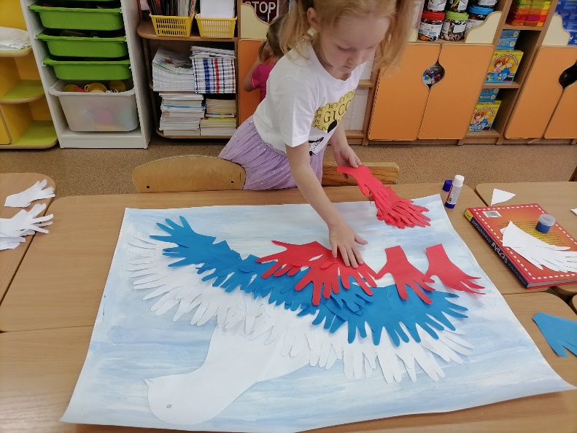
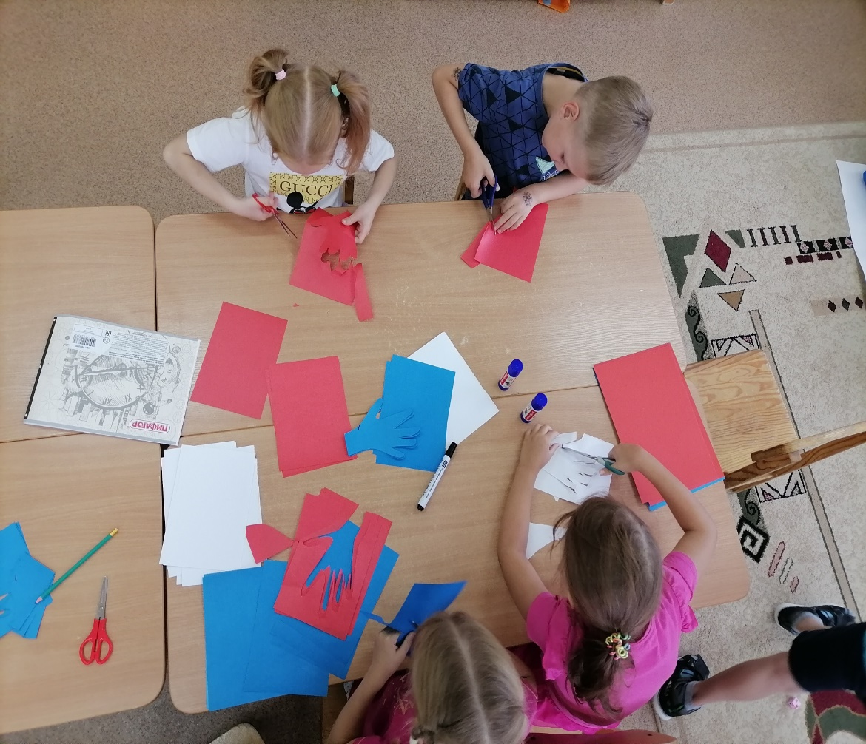
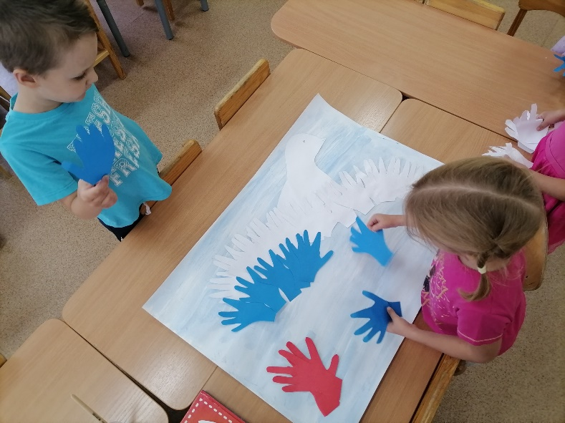
Работа с детьми

Slide 8
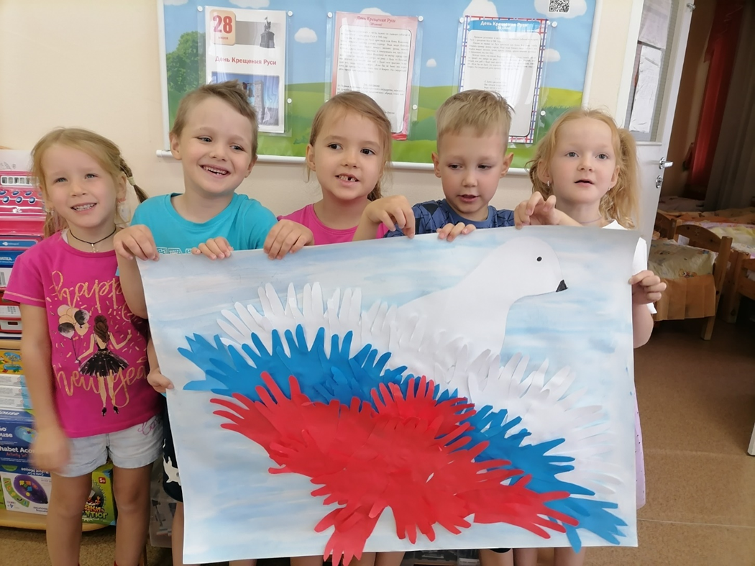

Slide 9
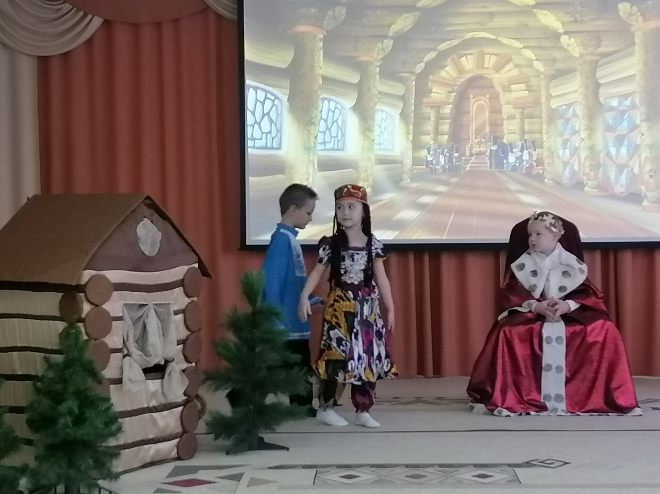
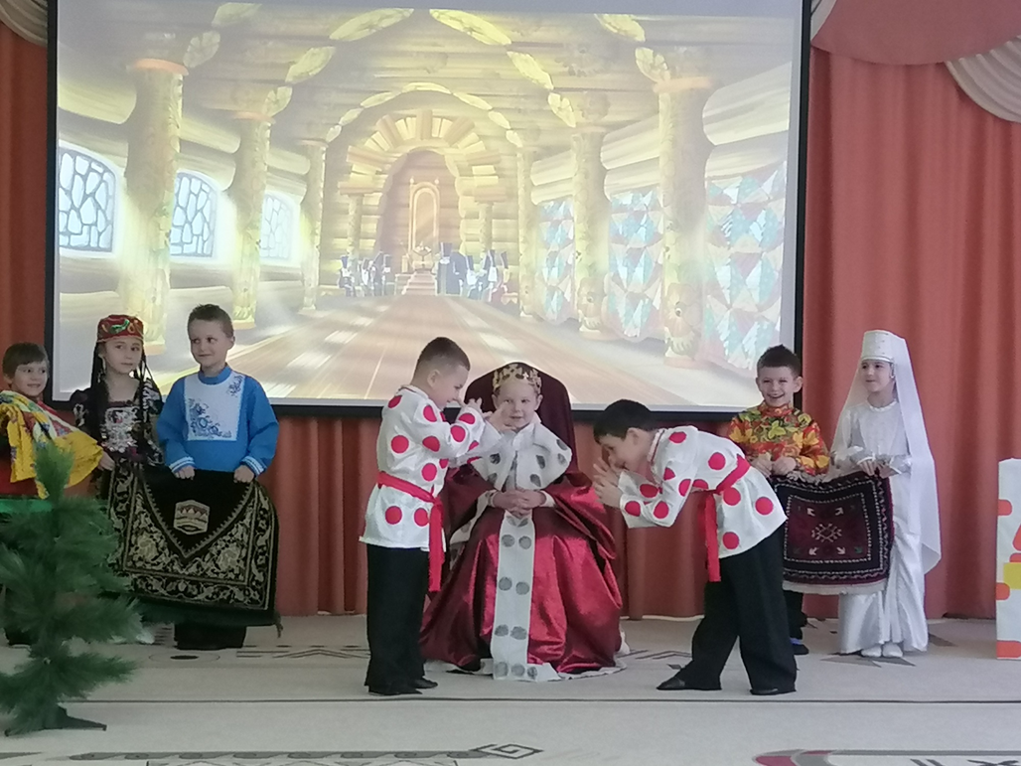
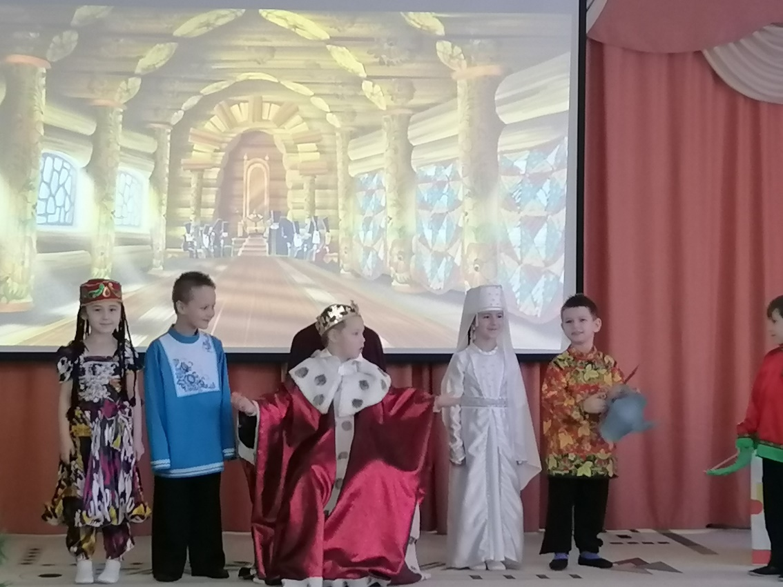
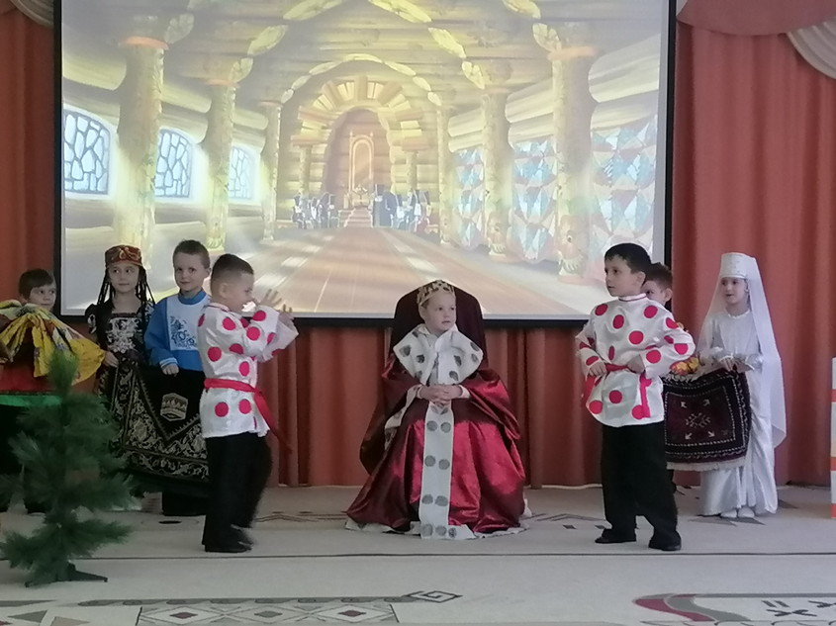

Slide 10
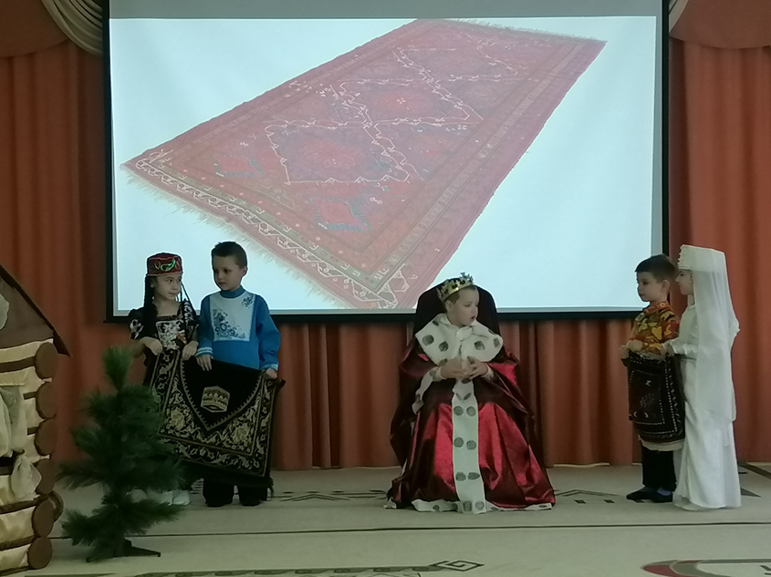
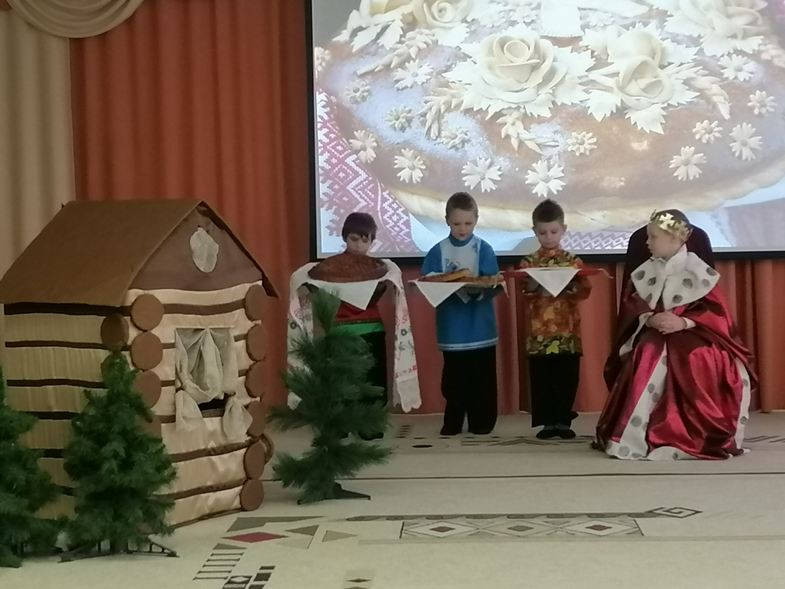
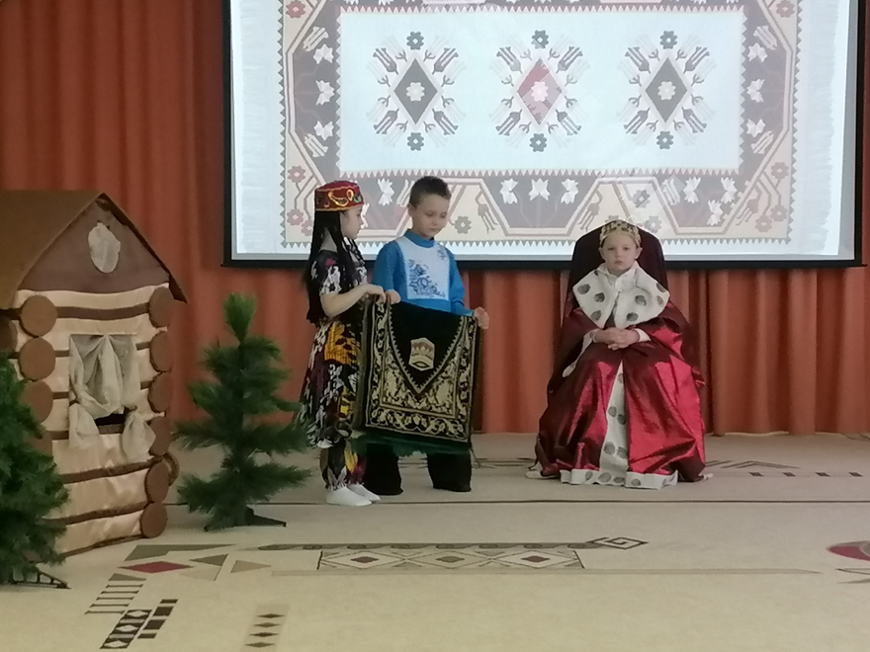

Slide 11
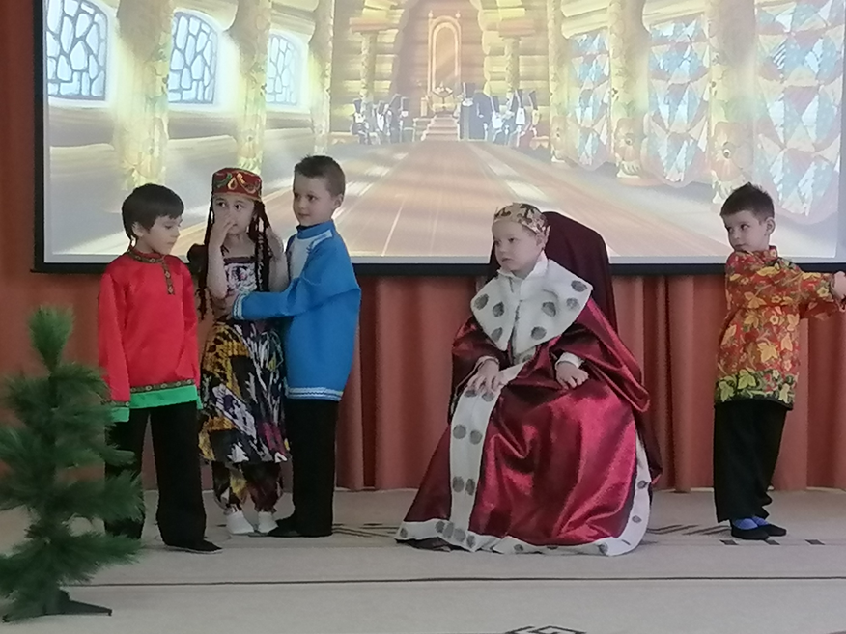
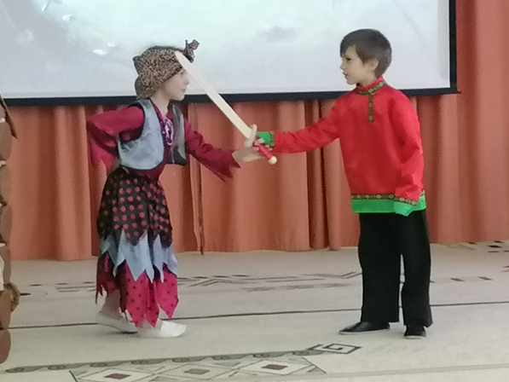
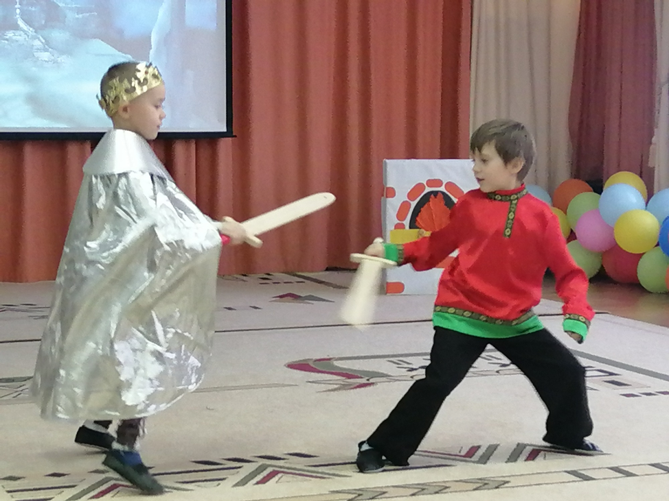
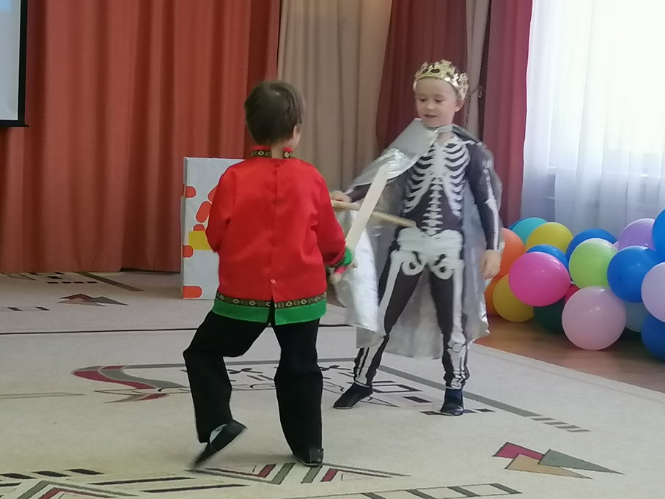

Slide 12
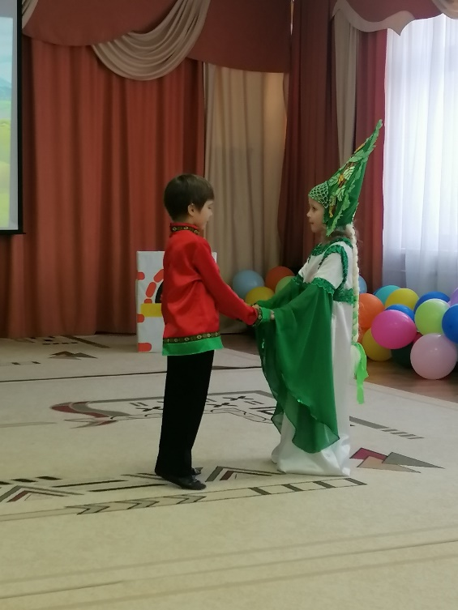
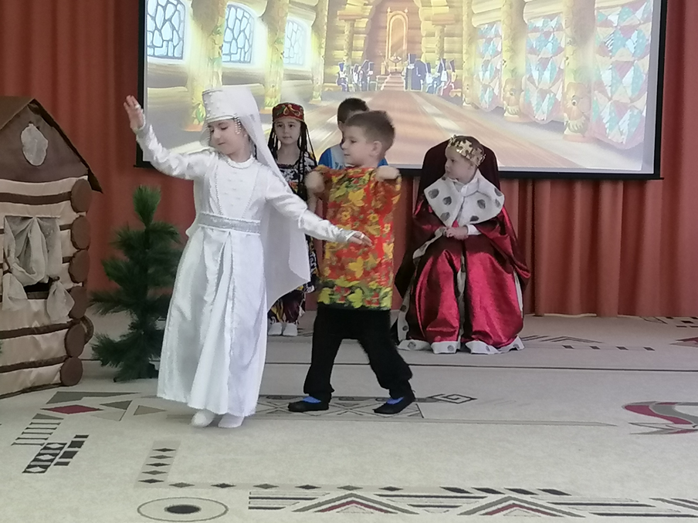
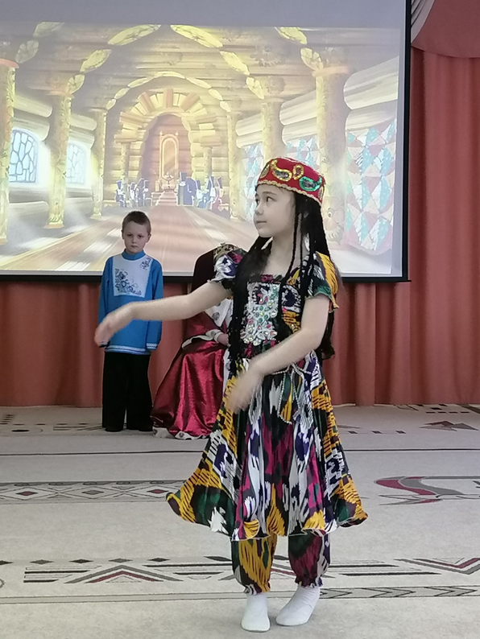

Slide 13
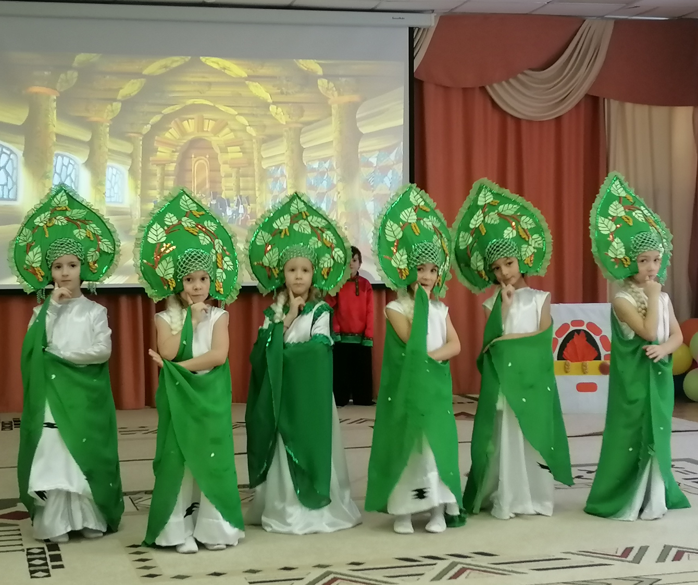
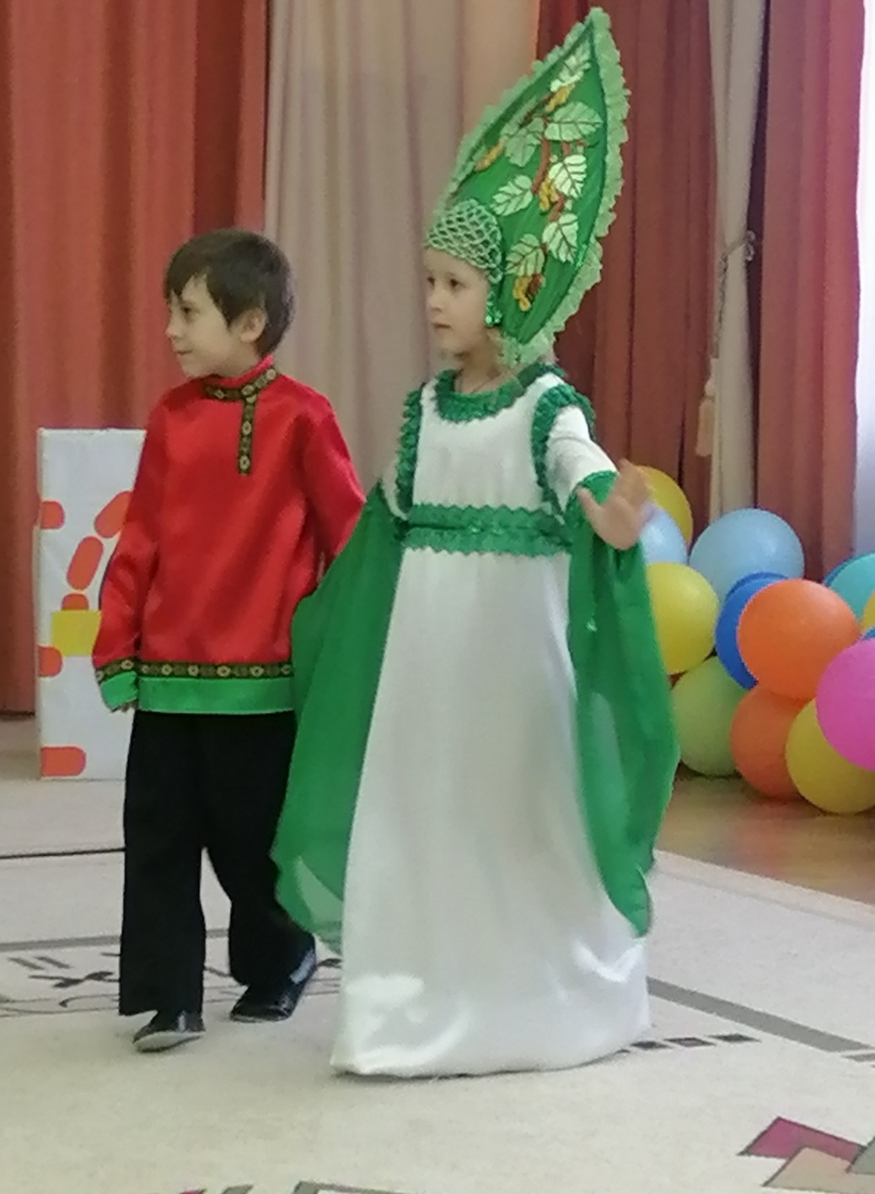
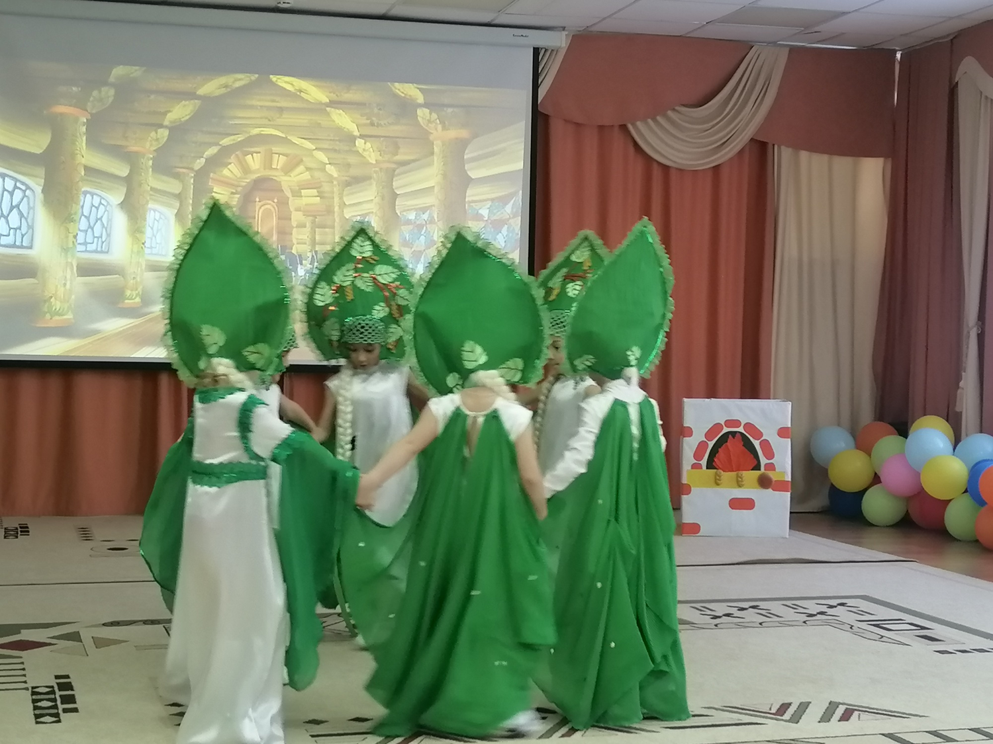

Slide 14
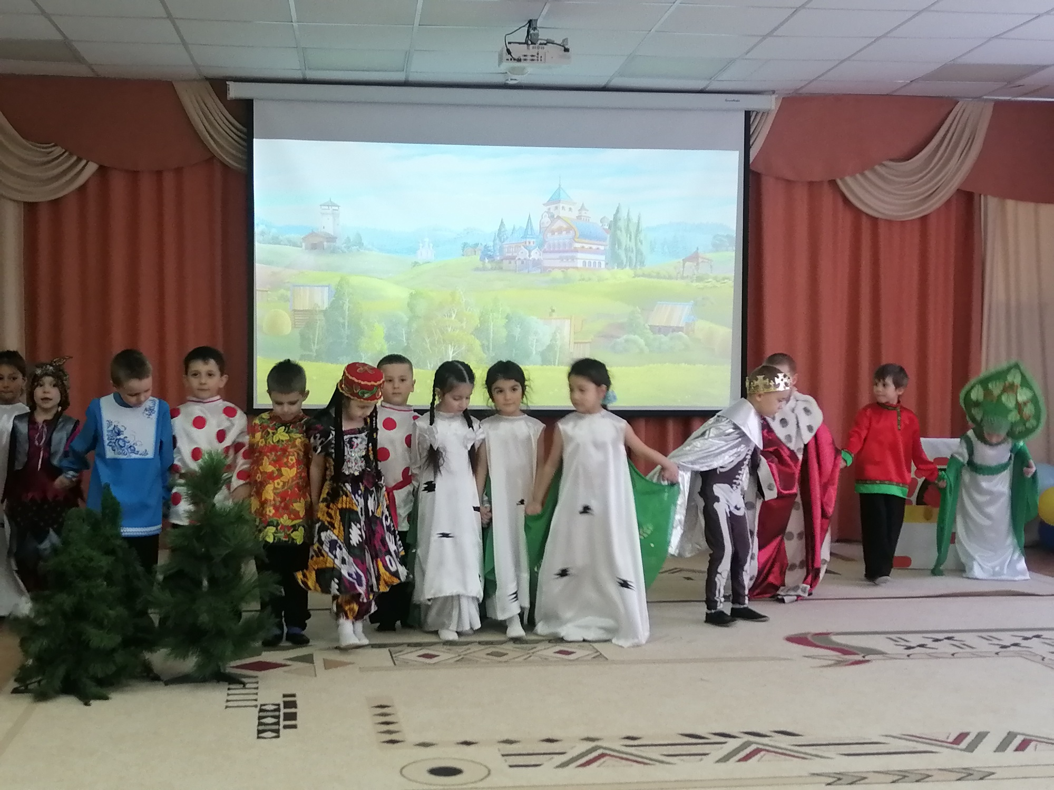

Slide 15
Итоговое мероприятие:
Спектакль «Царевна-лягушка» на новый лад
https://cloud.mail.ru/public/mX3Z/5mHsz9j3u

Slide 16
Результаты реализации проекта:
задачи проекта были реализованы. повысилась познавательная активность детей. они стали задавать больше вопросов, проявляют интерес по данной теме. проект оказался интересным для всех его участников. проектная деятельность позволила родителям активно участвовать в образовательно-воспитательном процессе и способствовала укреплению детско-родительских отношений;
у детей сформированы знания об истории праздника день народного единства, понятие о россии, как о многонациональном государстве, народы которого проживают в дружбе и согласии между собой. закреплены знания о флаге, гербе и гимне.

